Slide 1
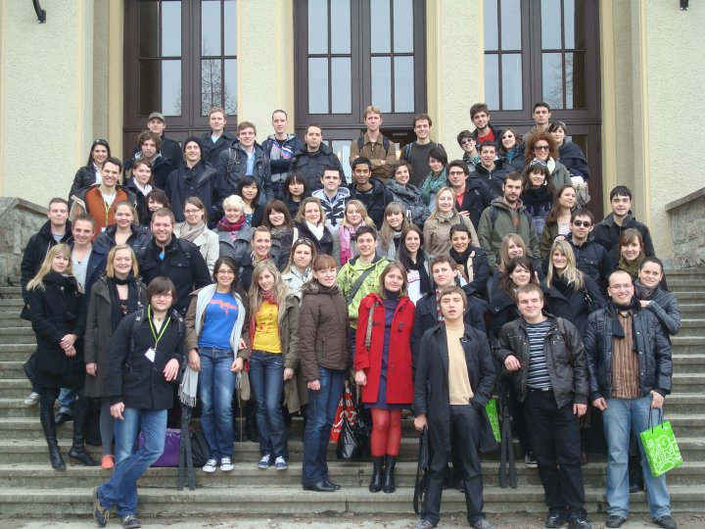
Обучение в Берлинском Университете прикладных технических и экономических наук
Татьяна Лабзина
Ксения Пешехонова
Анастасия Чернышева
Факультет РГФ,
специальность «Перевод и переводоведение»
Летний семестр 2010 года

Slide 2
Содержание
Берлинский Университет прикладных технических и экономических наук
Учебная программа
Общежитие
Культурная жизнь Берлина

Slide 3
HTW Berlin
1994 – образован университет FHTW
2009 – FHTW переименован в HTW
Около 10 000 студентов
Расположен в 2 основных зданиях

Slide 4
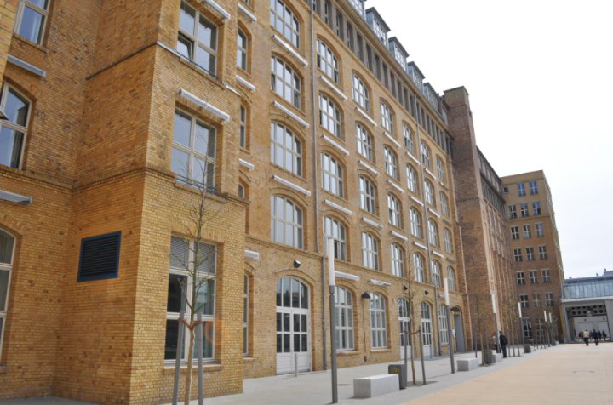
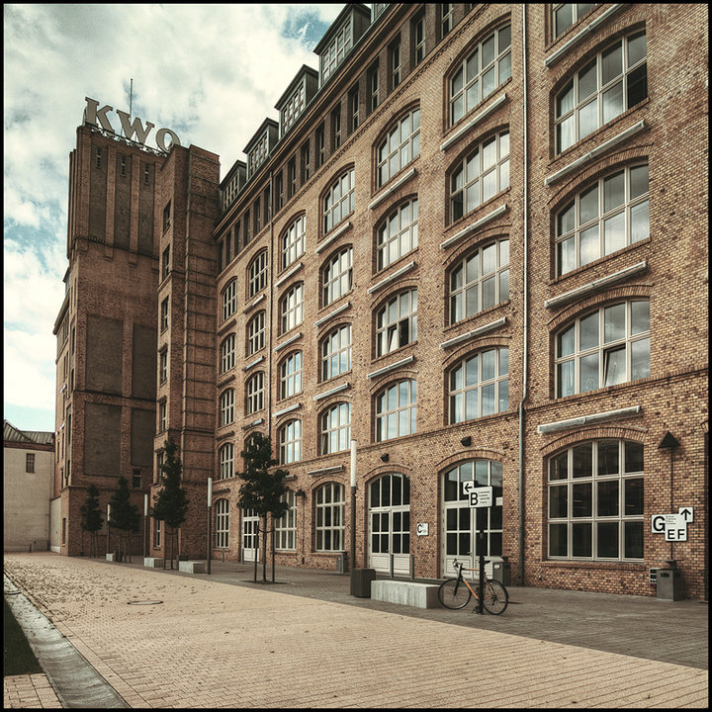

Slide 5
Учебная программа
Интенсивный курс немецкого языка
Выбор предметов
Экзамены

Slide 6
Что понравилось?
Во-первых, очень понравился тот факт, что в HTW есть компьютерная система, где после регистрации можно просматривать список выбранных на семестр предметов, также расписание на каждую неделю на 5 месяцев вперед.
Во-вторых, имеется платформа moodle, где преподаватели размещают задания на дом и полезные материалы для студентов. Учащимся предоставляется возможность выкладывать на платформу готовые домашние задания для проверки, что упрощает студенческую жизнь, так как не нужно носить с собой различного рода бумаги.

Slide 7
Что понравилось?
Впечатляет система Webmail HTW. Для студента заводится почтовый ящик, куда преподаватели, в случае необходимости, могут написать электронные письма, если нужно сообщить какую-то важную информацию (например: занятие отменяется). В системе HTW проходит регистрация на экзамены, еще можно узнать электронный адрес любого преподавателя и другую полезную информацию. Радует возможность использовать бесплатный Интернет на всей территории обоих кампусов HTW.

Slide 8
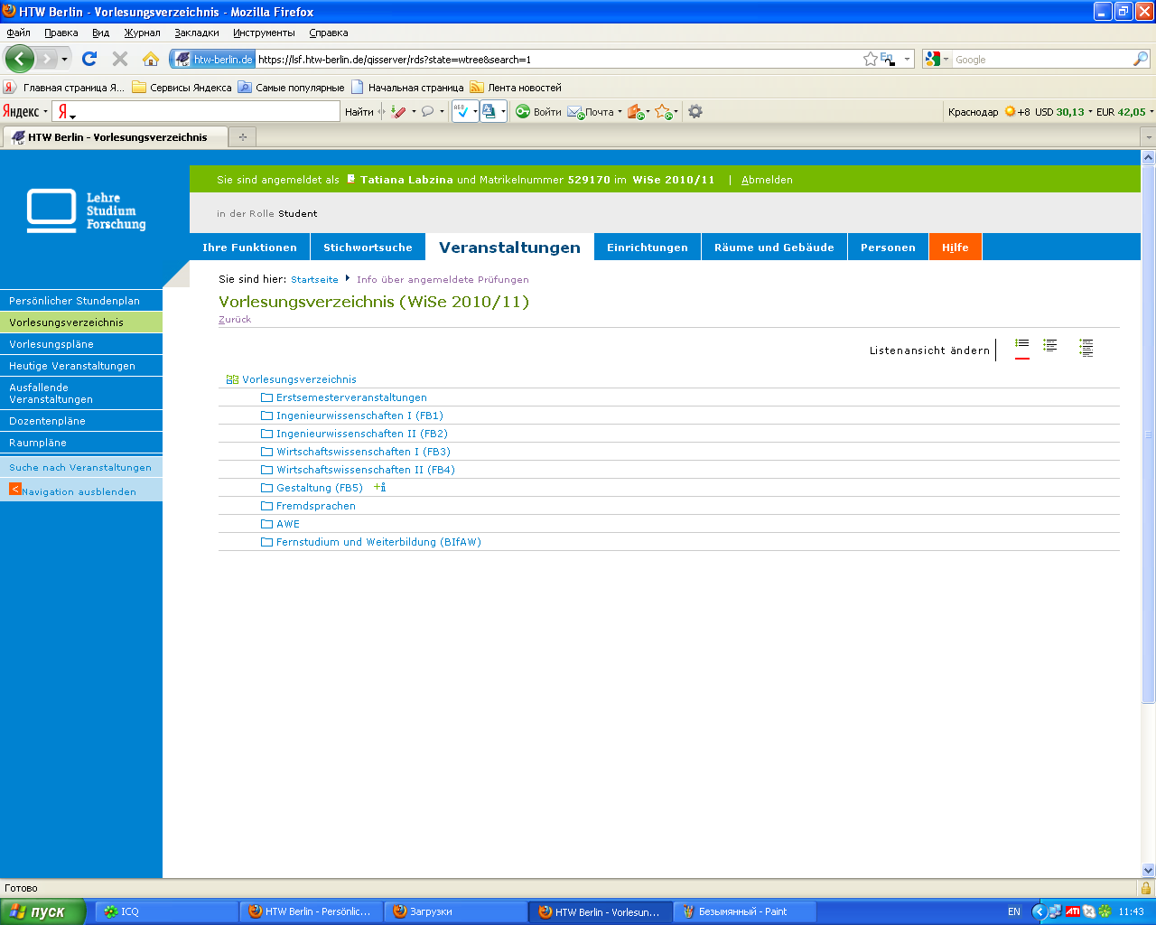

Slide 9
Что понравилось?
Очень понравился сам процесс обучения. Отсутствие какой-либо обязательной формы одежды. Обсуждение любых тем. Методы преподавания. В целом, можно сказать, что ощущается атмосфера свободы!! Нельзя не отметить дружелюбно настроенных работников Международного офиса, а также студентов-друзей ( buddy), готовых помочь в любой ситуации.

Slide 10
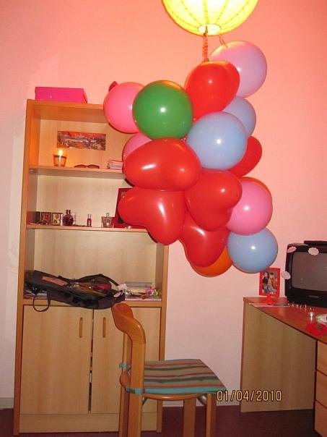
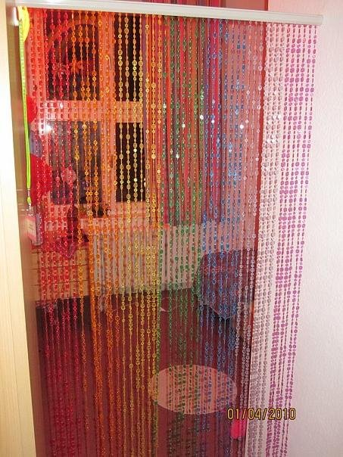
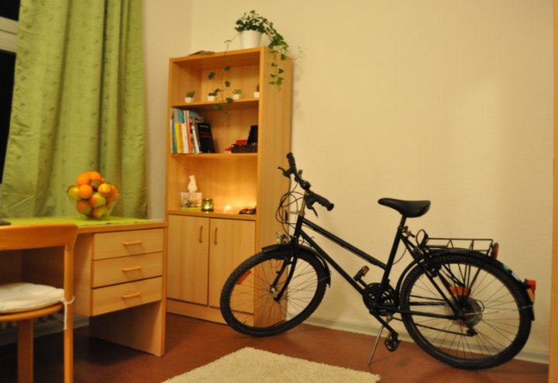
Общежитие
VICTOR JARA

Slide 11
Жизнь в общежитии была просто сказкой…
Нам были выделены комнаты в общежитии Victor Jara. На наш взгляд, наиболее удобное из всех имеющихся. Каждому студенту предоставлялась отдельная комната со своей собственной кухней и ванной комнатой. Порадовала прилегающая территория. Неподалеку находилась площадка для игры в волейбол, где проходили соревнования между студенческими командами. Напротив - стадион, где можно поиграть в футбол и т.д. Вблизи общежития располагаются такие важные объекты, как 2 крупных супермаркета, почта и парочка кафе и ресторанов.

Slide 12
Проживание в общежитие
просто необходимо для общения на иностранных языках. Студенты со всей Европы всегда дружелюбно настроены и всегда рады познакомиться и провести время вместе. Например, сходить в музей ( в четверг - бесплатно), в кино или всем вместе насладиться архитектурным наследием Берлина. Университет устраивает различного рода вечеринки, чтобы студенты, приехавшие обучаться по обмену, могли ближе узнать друг друга.

Slide 13
Культурная жизнь Берлина
Музеи
Праздники
Студенческие мероприятия

Slide 14
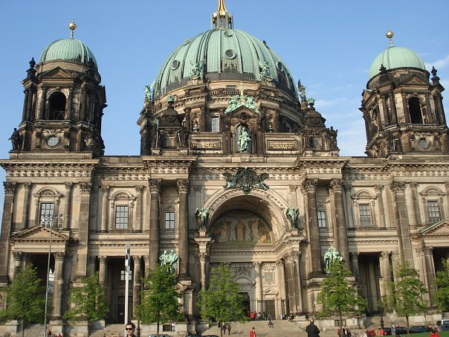
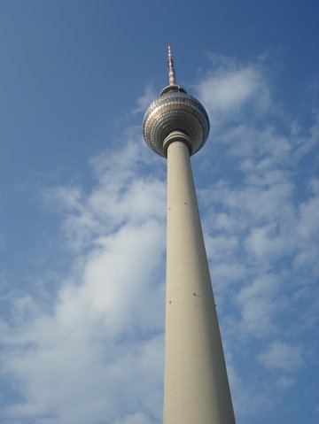
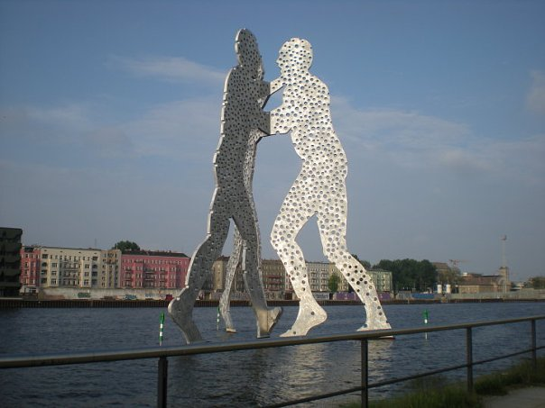

Slide 15
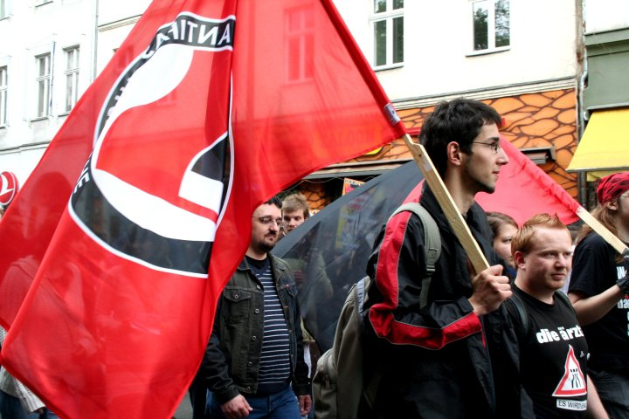
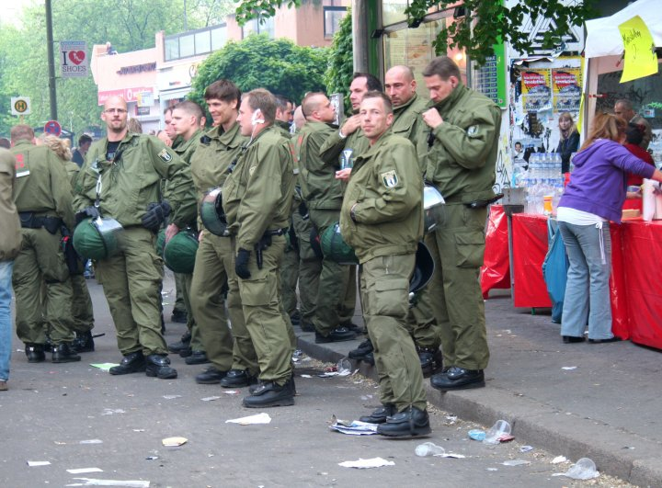
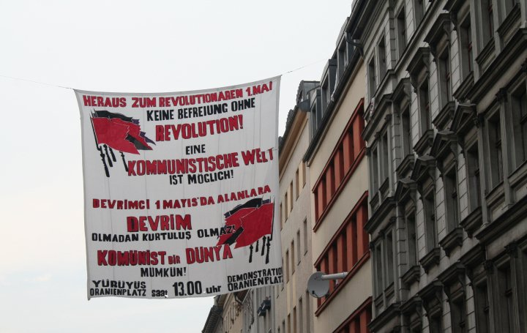
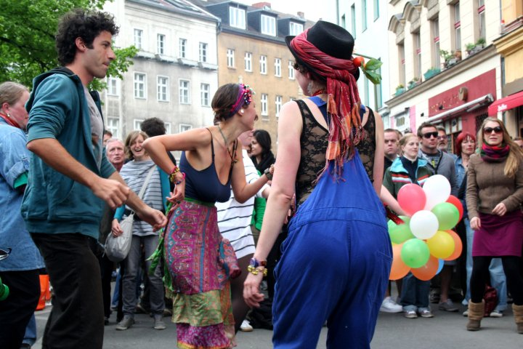

Slide 16
